Slide 1
WARSZTAT CISCO

Slide 2
AGENDA
Wprowadzenie do warsztatów.
Omówienie zagadnień związanych z firmą CISCO.
Podstawy sieci.
Topologia sieci.
Zagrożenia występujące w sieci.
Warstwy w modelu OSI.
Adresacja IP w sieciach.
Switche – wprowadzenie i konfiguracja ( VLAN-y, Trunk-i)
Routery – wprowadzenie i konfiguracja (dynamiczne protokoły routingu)
Case Study – studium przypadku.

Slide 3
Wprowadzenie do warsztatów.
Celem warsztatów jest:
Przedstawienie uczestnikom produktów firmy CISCO.
Omówienie ścieżek certyfikacyjny dla inżynierów sieciowy.
Zaznajomienie uczestników w jaki sposób, tworzyć i zarządzać siecią opartą o urządzenia firmy CISCO.
Przybliżenie dobrych praktyk stosowanych w zarządzaniu siecią.
Nauka sprawnego posługiwania się CLI w zarządzaniu urządzeniami sieciowymi.

Slide 4
Tematyka Warsztatów
Podstawy sieci - Po co je tworzymy ? I co one nam dają ?.
Topologia sieci - Jaką topologię wybrać aby uzyskać skalowalną i optymalna infrastrukturę sieciową.
Zagrożenia występujące w sieci - Kto? oraz po co? wykonuje ataki na sieć. Jak sobie z tym wszystkim poradzić ?
Warstwy w modelu OSI - Dekalog Administratora.
Adresacja IP w sieciach - Od czego zacząć aby sprawnie dokonać podziału sieci na mniejsze fragmenty.

Slide 5
Tematyka Warsztatów c.d.
Switche - Po co używamy przełączniki w sieciach ?
Switche - Jak działa przełącznik, pierwsze uruchomienie, podstawowe polecenia.
Switche - Zabezpieczenie urządzenia przed niepowołanym dostępem.
Switche - Konfiguracja VLAN-ów oraz Trunk-ów.
Routery - Za co są one odpowiedzialne ?
Routery - Jak działa router, pierwsze uruchomienie, podstawowe polecenia.
Routery - Zabezpieczenie urządzenia przed niepowołanym dostępem.
Routery - Dynamiczne protokoły routingu ( OSPF, EIGRP).
Routery - Case Study – studium przypadku.

Slide 6
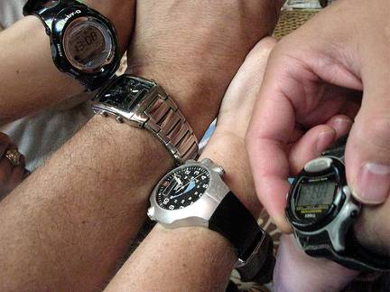
Czy mają Państwo pytania?
Switche – wprowadzenie i konfiguracja ( VLAN-y, Trunk-i)
Routery – wprowadzenie i konfiguracja (dynamiczne protokoły routingu)

